Slide 1
딥러닝을 이용한 자연어 처리
순천향대학교
컴퓨터 시스템 연구실
오민석
22.10.06

Slide 2
목차
인코더의 셀프 어텐션 – 개념과 이점
Q,K,V 벡터 얻기
스케일드 닷 프로덕트 어텐션

Slide 3
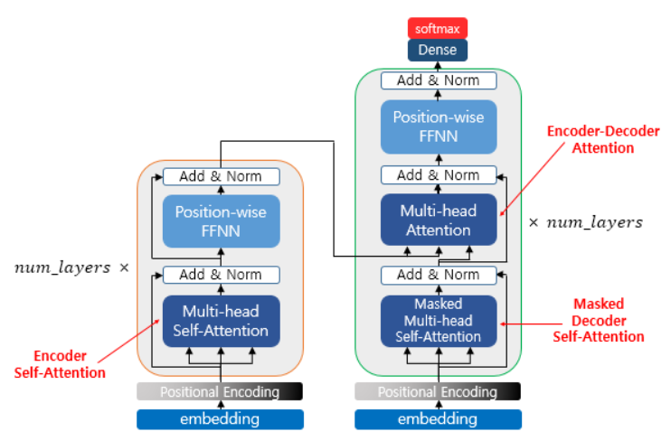
트랜스포머(Transformer)- 인코더(Encoder)
트랜스포머는 하이퍼파라미터인 num_layers 개수의 인코더 층을 쌓는다
하나의 인코더 층은 크게 2개의 서브층(sublayer)로 나뉘어진다.
멀티 헤드 셀프 어텐션은 셀프 어텐션을 병렬적으로 사용하였다는 의미
포지션 와이즈 피드 포워드 신경망은 일반적은 피드 포워드 신경방

Slide 4
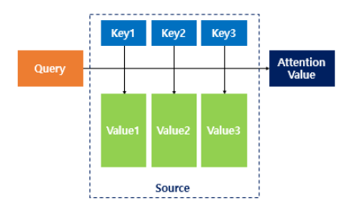
인코더의 셀프 어텐션
개념과 이점
Query : t 시점의 디코더 셀에서의 은닉 상태
Keys : 모든 시점의 인코더 셀의 은닉 상태들
Values : 모든 시점의 인코더 셀의 은닉 상태들
Q : 입력 문장의 모든 단어 벡터들
K : 입력 문장의 모든 단어 벡터들
V : 입력 문장의 모든 단어 벡터들
seq2seq 구조에서 어텐션을 사용할 경우 :
셀프 어텐션의 Q , K , V 의미 :

Slide 5
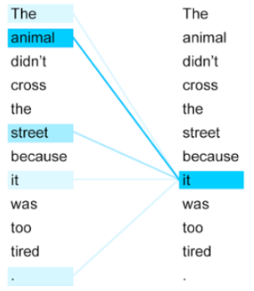
인코더의 셀프 어텐션
개념과 이점

Slide 6
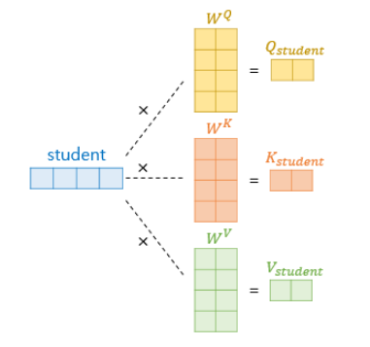
인코더의 셀프 어텐션
Q, K, V 벡터 얻기
셀프 어텐션은 우선 각 단어 벡터들로부터 Q벡터,K벡터, V벡터를 얻는 작업을 거친다.
Q,K,V 벡터들은 초기 입력인 의 차원을 가지는 단어 벡터들보다 더 작은 차원을 가진다.
=512의 차원을 가졌던 각 단어 벡터들을 64의 차원을 가지는 Q,K,V벡터로 변환한다.
64라는 값은 트랜스포머의 또 다른 하이퍼파라미터인 num_heads로 인해 결정되는데 트랜스포머는 을 num_heads로 나눈 값을 각 Q,K,V 벡터의 차원으로 결정한다.
: 인코더의 초기 입력
: 병렬처리 어텐션에서
병렬의 갯수

Slide 7
인코더의 셀프 어텐션
Q, K, V 벡터 얻기
기존의 벡터로부터 더 작은 벡터는 가중치 행렬을 곱하므로서 완성된다.
각 가중치 행렬은 X( /num_heads)의 크기를 가진다.
= 512고 num_heads = 8라면, 각 벡터에 3개의 서로 다른 가중치 행렬을 곱하고 64의 크기를 가지는 Q,K,V 벡터를 얻어낸다.
모든 단어 벡터에 위와 같은 과정을 거치면 I, am, a student는 각각의 Q,K,V 벡터를 얻는다.

Slide 8
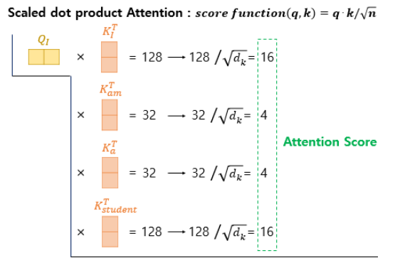
인코더의 셀프 어텐션
스케일드 닷-프로덕트 어텐션
1. 각 Q 벡터는 모든 K 벡터에 대해서 어텐션 스코어를 구하고 어텐션 분포를 구한 뒤 이를 사용하여 모든 V벡터를 가중합하여 어텐션 값 또는 컨텍스트 벡터를 구하게 된다.
2. 이를 모든 Q벡터에 대해서 반복한다.
3. 트랜스포머에서는 함수를 사용한다.
4. 이러한 함수를 사용하는 어텐션을 닷-프로덕트 어텐션에서 값을 스케일링하는 것을 추가하였다고 하여 스케일드 닷-프로덕트 어텐션 이라고 한다.

Slide 9
인코더의 셀프 어텐션
스케일드 닷-프로덕트 어텐션
단어 I에 대한 Q 벡터를 기준으로 am에 대한 Q, a에 대한 Q, studen에 대한 Q벡터에 대해서도 동일한 과정을 거친다.
트랜스포머에서는 두 벡터의 내적값을 스케일링하는 값으로 K 벡터의 차원을 나타내는 에 루트를 씌운 를 사용하는것을 택함
는 라는 식에 따라서 64의 값을 가지므로 는 8의 값을 가짐

Slide 10
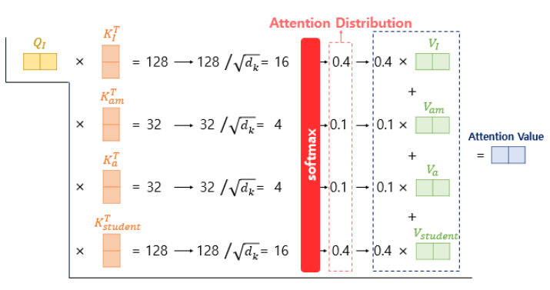
인코더의 셀프 어텐션
스케일드 닷-프로덕트 어텐션
어텐션 스코어에 소프트맥스 함수를 사용하여 어텐션 분포를 구하고 각 V벡터와 가중합하여 어텐션 값을 구한다.
이를 단어 I에 대한 어텐션 값 또는 단어 I에 대한 컨텍스트 벡터라고도 할 수 있다.
am에 대한 Q벡터, a에 대한 Q벡터, student에 대한 Q벡터에 대해서도 모두 동일한 과정을 반복하여 어텐션 값을 구한다.

Slide 11
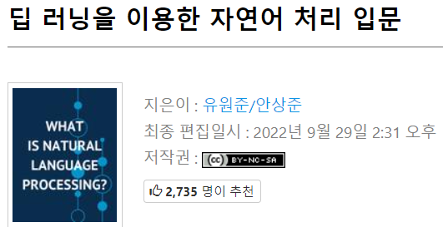
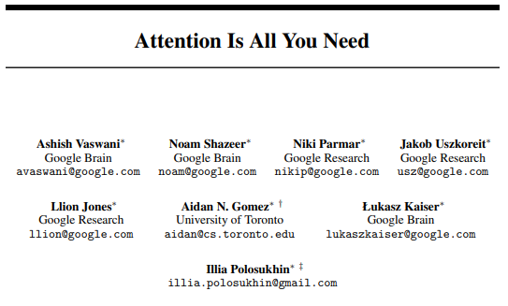
참고 자료
https://wikidocs.net/31379
https://arxiv.org/pdf/1706.03762.pdf
https://github.com/jadore801120/attention-is-all-you-need-pytorch

